Slide 1
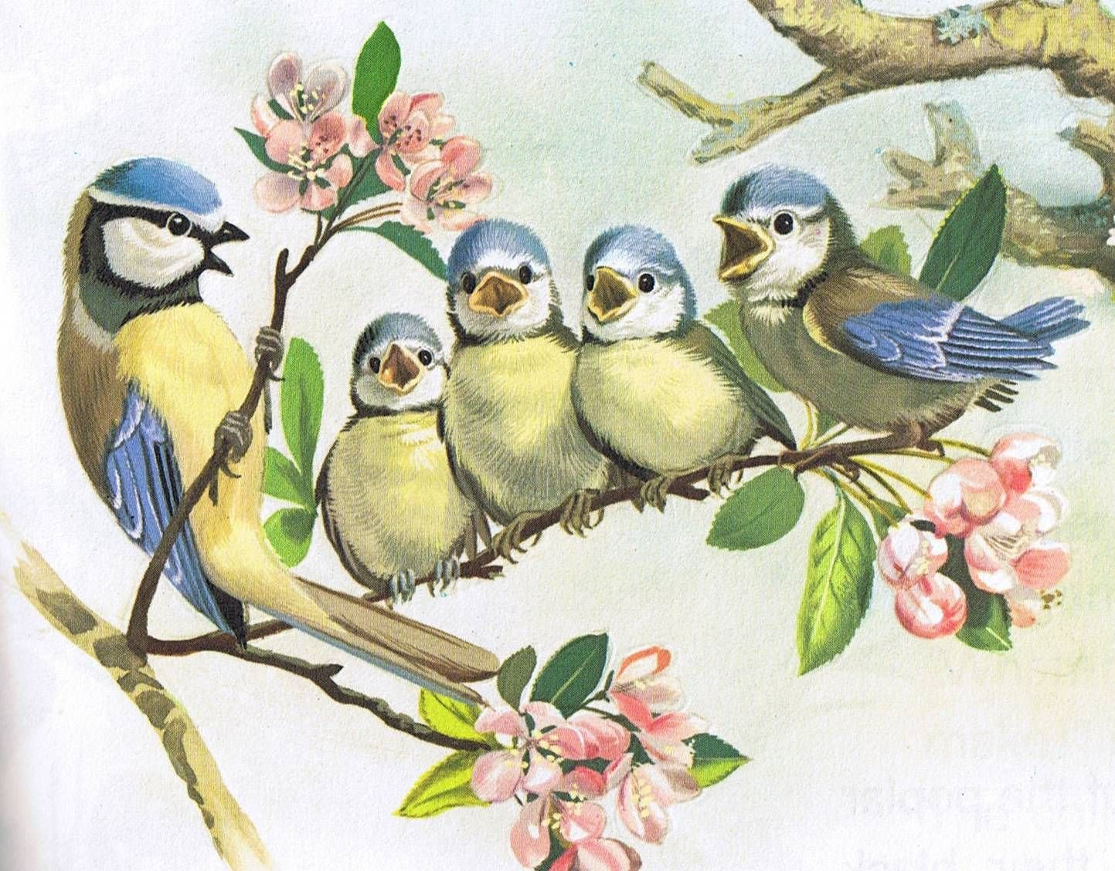
Международный день птиц в группе №11 «Вишенки»

Slide 2
Цели: - вызвать у детей интерес к лепке съедобных кондитерских и кулинарных изделий из сдобного теста для угощения; - учить формовать изделия вручную скульптурным способом; - активизировать приемы декорирования лепных образов; - закрепить знания детей о перелётных и зимующих птицах их образе жизни, о связи с окружающей средой; - воспитывать эмоционально-положительное отношение к птицам и любовь к природе.

Slide 3
Задачи: закрепить представления детей о перелетных птицах, их образе жизни; обогащать предметный словарь названиями частей тела птиц; развивать умения составлять описательный рассказ о птицах; воспитывать бережное отношение к птицам, как части природы.

Slide 4
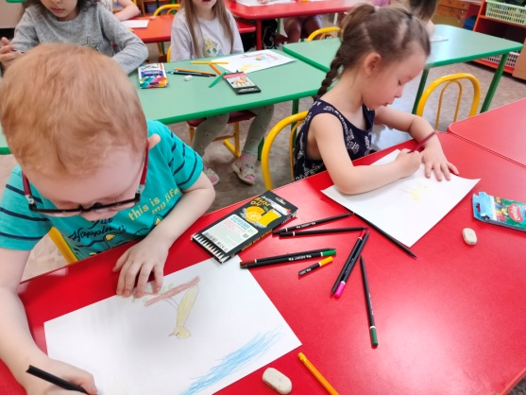
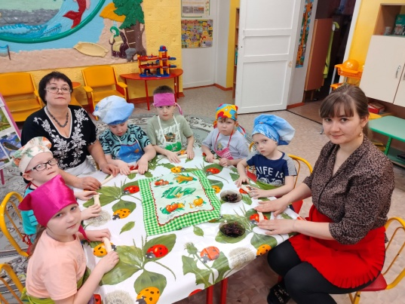
Ход мероприятия:
- Рисуем птиц, для понимания того какие птицы весной возвращаются с теплых краёв
- Лепим вкусные дрожжевые булочки из постного теста. Что бы вызвать интерес к жизни перелетных птиц
-устанавливаем кормушку для птиц на нашем участке, воспитываем бережное отношение к птицам ,желание помогать им пережить им нехватку корма весной

Slide 5
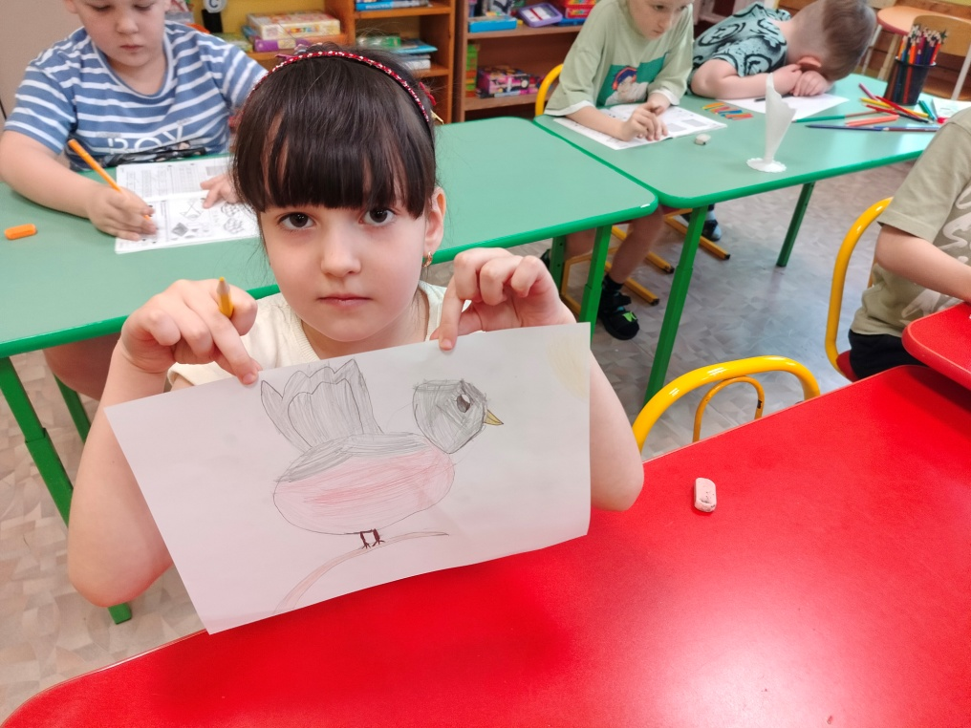
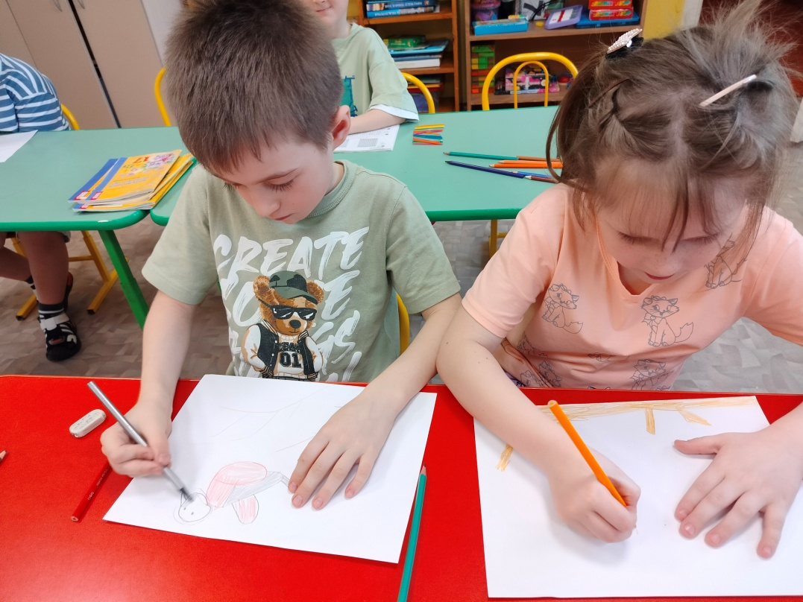
Рисуем наших пернатых друзей

Slide 6
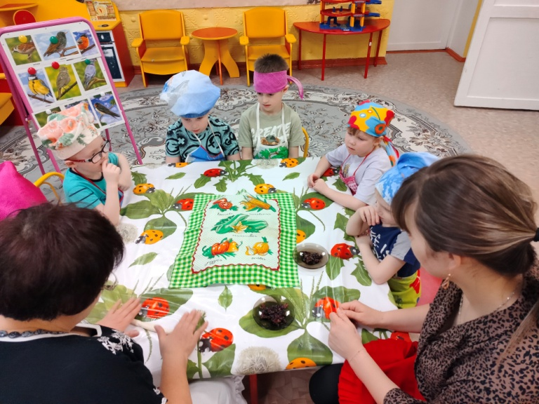
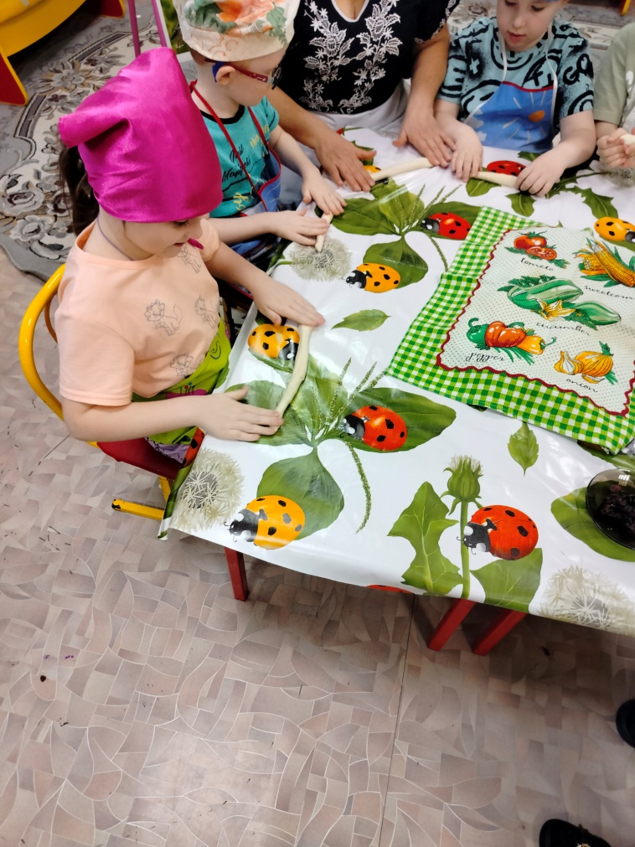
Вкусные булочки жаворонки из постного дрожжевого теста

Slide 7
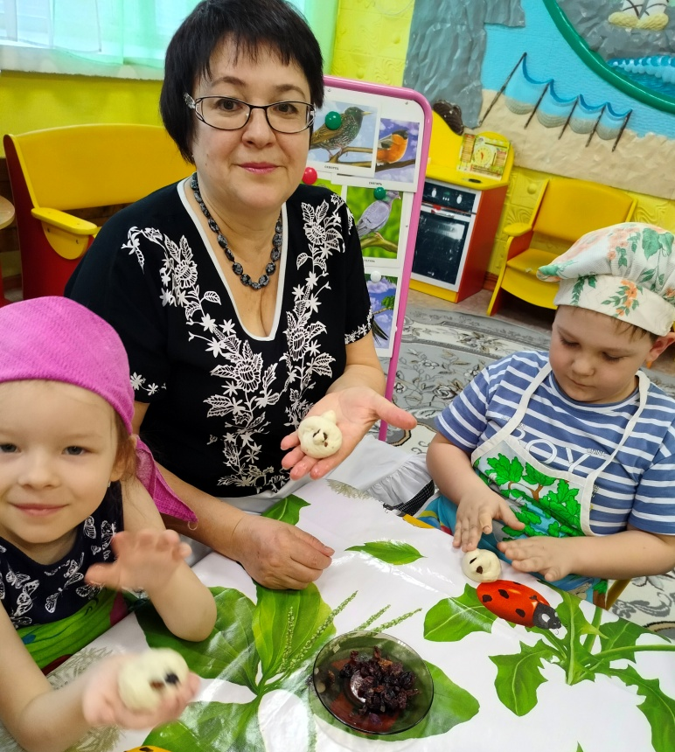

Slide 8
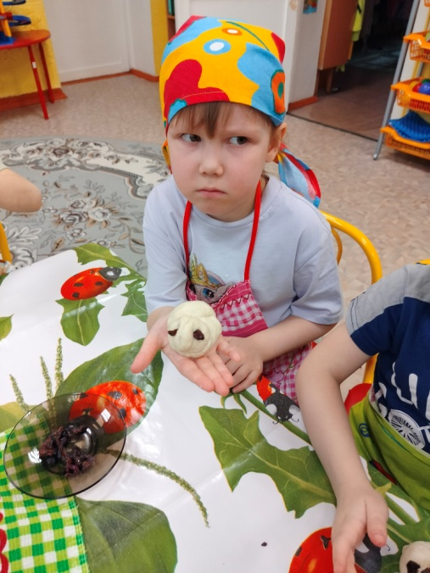
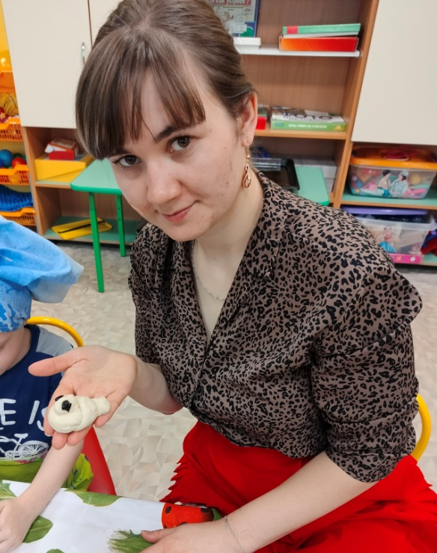
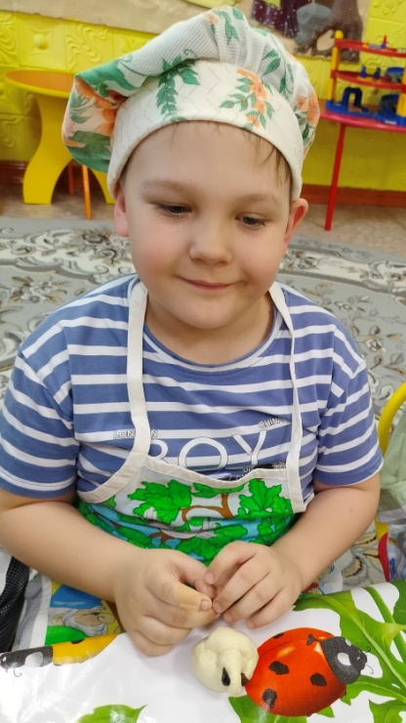
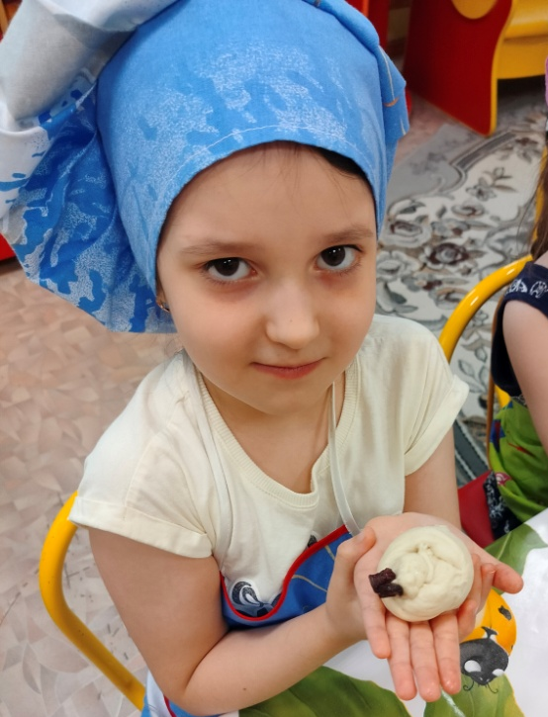

Slide 9
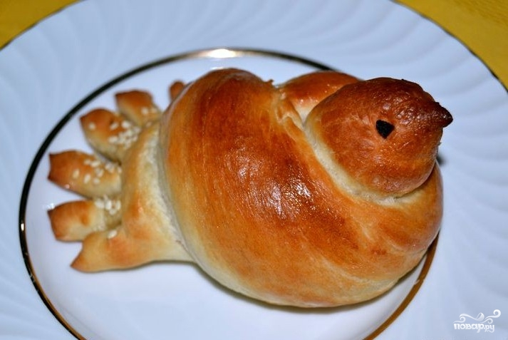
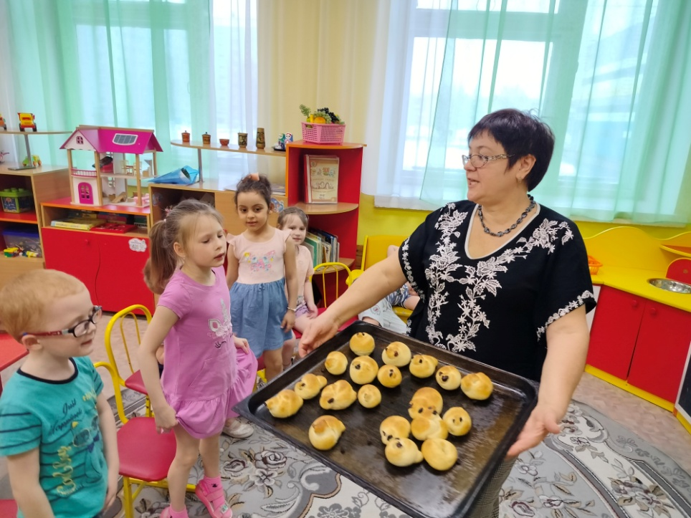
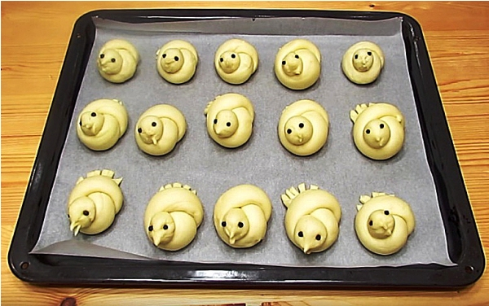

Slide 10
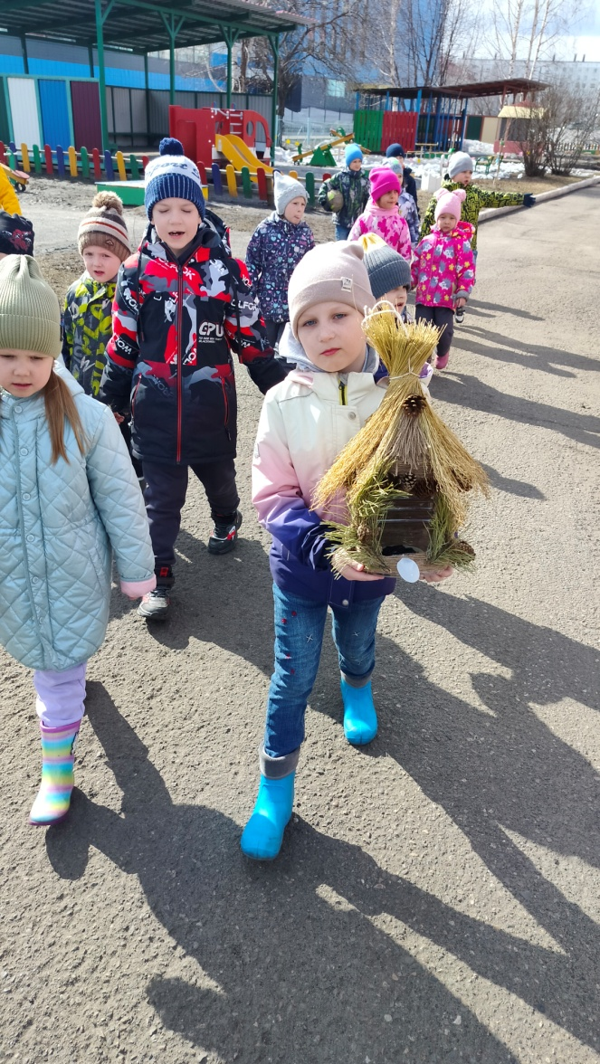
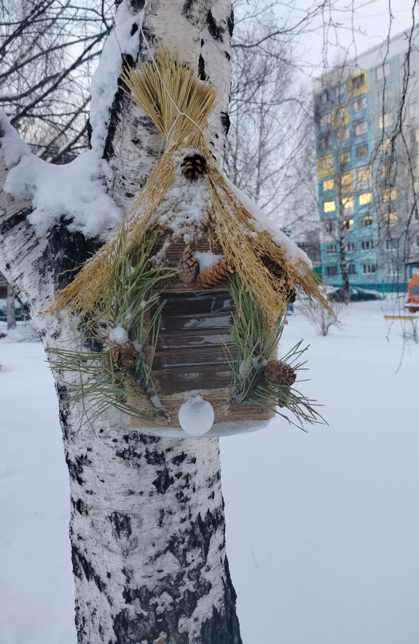
Весной вернулись перелетные птицы, а корма для них мало. Поэтому мы сделали для птиц кормушку и повесили её на нашем участке. И каждый день приносим угощения для них

Slide 11
Презентацию выполнили: Урбанович Евгения Юрьевна Лаврова Валентина Ивановна
Спасибо за просмотр

